Slide 1

머신러닝을 이용한 영화 성공 예측
스터디 3조
김준형, 유현준, 권라영, 조윤진

Slide 2
머신러닝을 이용한 영화 성공 예측
개요
주제
특정 지표를 기준으로 영화 성공 예측하기
목표
‘The Movies Dataset’에 포함된 영화의 캐스트, 크루, 키워드, 런타임 등 다양한 지표를 학습시켜 영화의 순수익, 평점 등 ‘성공’의 기준이 되는 지표를 예측할 수 있도록 한다.

Slide 3
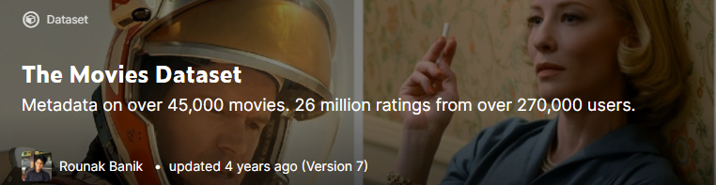
머신러닝을 이용한 영화 성공 예측
분석 대상
‘The Movies Dataset’
2017년 7월 이전에 개봉한 영화 45,000편 이상에 대한 메타데이터
캐스트, 크루, 키워드, 예산, 수익, 포스터, 개봉일, 언어, 제작사, 국가, TMDB 투표 수·투표 평균 등의 데이터 포함
원데이터 출처: https://www.kaggle.com/rounakbanik/the-movies-dataset

Slide 4
머신러닝을 이용한 영화 성공 예측
전제
영화의 개봉일 제한
순수익 지표는 시간에 따라 영화 시장이 확장되면서 큰 변화 겪음
1850년대 영화와 2010년대 영화의 순수익을 같은 선상에 두고 비교하기 어려움
2000년 이후 개봉작으로 데이터 제한
주요 지표의 value가 null / 0 일 때 처리
수익(revenue)과 예산(budget)이 비어 있거나 0인 경우 학습 효과를 떨어뜨릴 우려가 있어 해당 데이터는 제외 처리
평점 데이터의 경우 vote count, vote average가 0인 경우도 존재할 수 있으므로 해당 데이터는 제외하지 않음
그러나 평점 데이터가 null일 경우 0이 아닌데 수집되지 않았을 가능성이 있으므로 제외

Slide 5
머신러닝을 이용한 영화 성공 예측
팀원의 역할
김준형(조장)
영화 평점 (TMDB vote average/vote count) 예측
유현준
영화 순수익(Revenue-Budget) 예측
권라영
영화 예산(Budget) 예측
조윤진
성공 지표(평점, 순수익)에 따른 영화 키워드 예측

Slide 6
영화 예산 예측

Slide 7
머신러닝을 이용한 영화 성공 예측
영화 예산 예측
주제
특정 조건의 영화를 만들고자 할 때, 예산을 얼마로 잡아야 할까?
ex. 런타임 120분의 영어로 된 영화가 평점 3점을 받으려면 얼마의 예산을 투입하는 것이 적당할까?
기존 사례를 통한 머신러닝 학습으로 영화 기획 단계에서 적절한 예산을 수립하는 데 도움이 될 것으로 판단

Slide 8
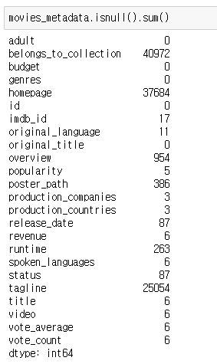
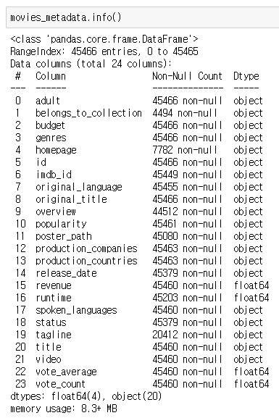
머신러닝을 이용한 영화 성공 예측
영화 예산 예측
EDA / 전처리
24개 컬럼
null값이 많음
대부분 object type

Slide 9
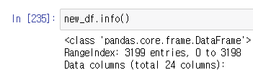
머신러닝을 이용한 영화 성공 예측
영화 예산 예측
EDA / 전처리
null값 처리 및 학습의 용이를 위해 개봉(state 컬럼 값이 Released)한 영화로 제한
필요한 컬럼 위주로 정리
‘budget', 'original_language', 'popularity', 'vote_count', 'vote_average', 'revenue', 'runtime'를 주로 살펴보고자 함.
original_language 컬럼의 경우 문자(str)로 되어 있으므로 label encoder를 이용해 숫자로 치환
앞선 전제 조건을 만족시키면서 위와 같이 처리한 결과 영화 데이터 총 3199건 확보

Slide 10
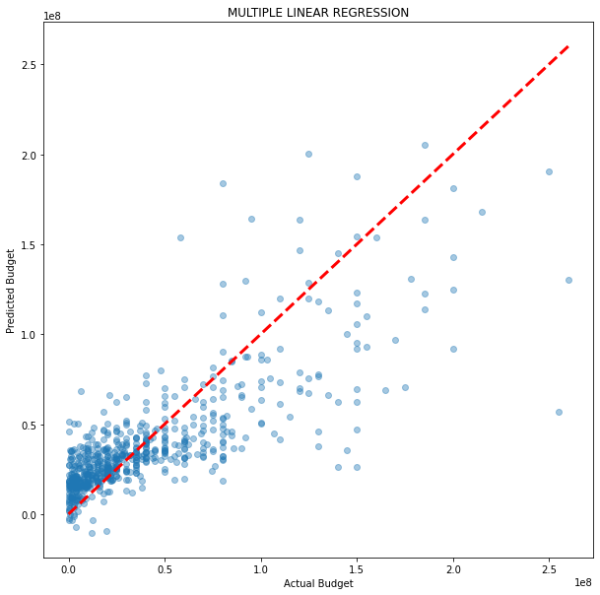
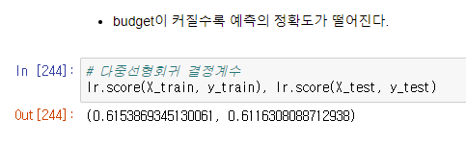
머신러닝을 이용한 영화 성공 예측
영화 예산 예측
머신러닝
Multiple Linear Regression 사용
1차: raw data로 학습

Slide 11
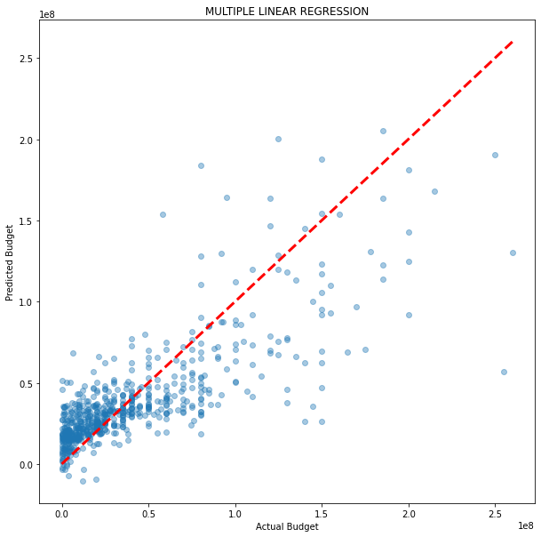
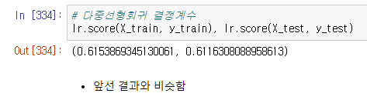
머신러닝을 이용한 영화 성공 예측
영화 예산 예측
머신러닝
Multiple Linear Regression 사용
2차: Standard Scaler 적용 후 재시도

Slide 12
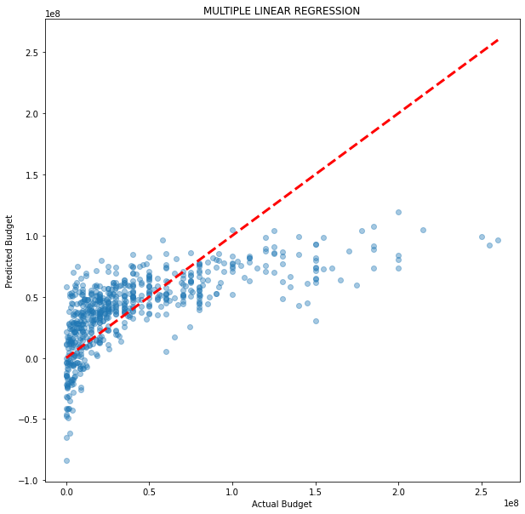
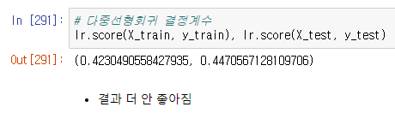
머신러닝을 이용한 영화 성공 예측
영화 예산 예측
머신러닝
Multiple Linear Regression 사용
3차: log scale 적용 후 재시도

Slide 13
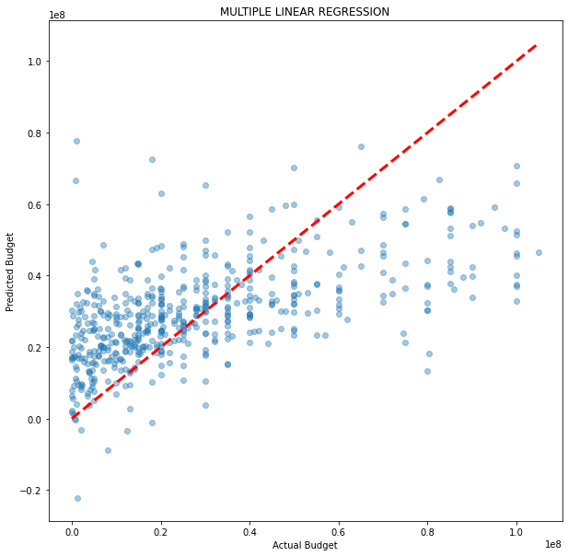
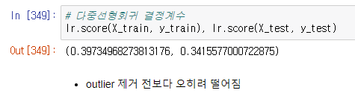
머신러닝을 이용한 영화 성공 예측
영화 예산 예측
머신러닝
Multiple Linear Regression 사용
4차: outlier 처리 후 재시도

Slide 14
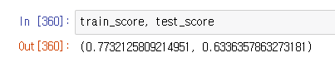
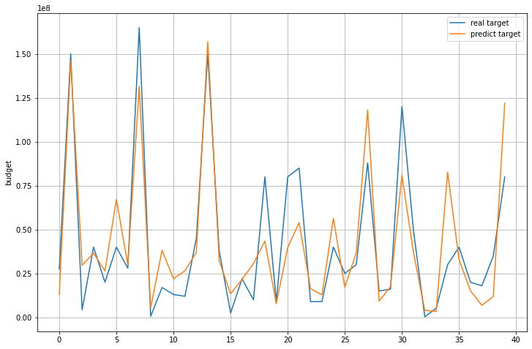
머신러닝을 이용한 영화 성공 예측
영화 예산 예측
번외: PCA
X에 Standard Scaler 적용
model = KNeighborsRegressor(n_neighbors=5)
score() 통해 결정계수값 계산
sample 40개 뽑아 실제 값과 예측한 값 비교

Slide 15
영화 평점 예측

Slide 16
머신러닝을 이용한 영화 성공 예측
영화 평점 예측
주제
영화 데이터 중 영화 평점에 영향을 주는 것은 어떤 것이 영향을 끼칠까?
ex. 장르에 따라 영화의 평점이 좌지우지 될까?

Slide 17
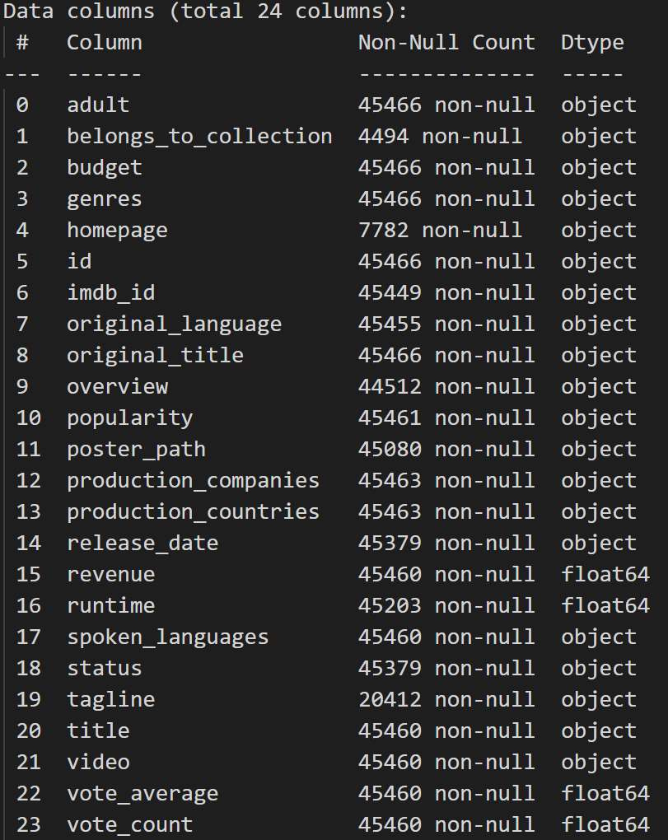
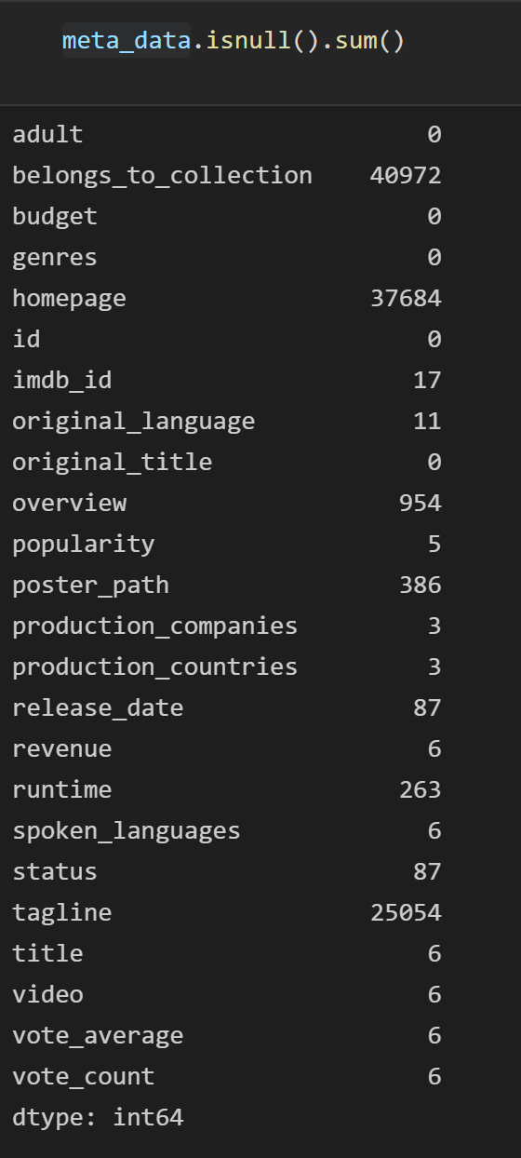
머신러닝을 이용한 영화 성공 예측
영화 평점 예측
EDA / 전처리
Movie_meta data
24개 컬럼
null값이 많음
대부분 object type

Slide 18
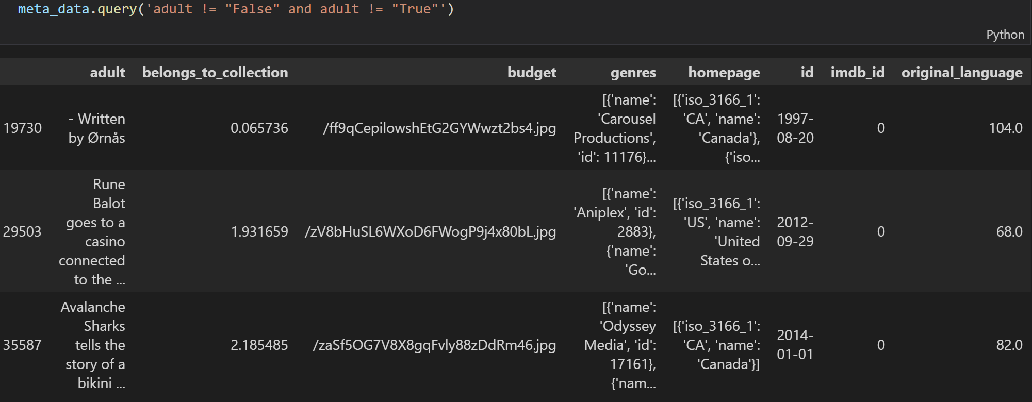
머신러닝을 이용한 영화 성공 예측
영화 평점 예측
EDA / 전처리
필요한 컬럼 위주로 정리
컬럼이 옆으로 한칸씩 밀린 값들이 있어 첫번째 컬럼 값으로 확인 후 제거
Null 값이 많이 나오는 "belongs_to_collection","homepage","tagline“ 제거
ID 중복 값 제거

Slide 19
머신러닝을 이용한 영화 성공 예측
영화 평점 예측
EDA / 전처리
불필요한 컬럼 삭제
- adult, poster_path, original_title, title 등.
알맞지 않는 데이터 수치 변환
- id : int
- popularity : float
- budget : float
평점 예측을 위해 vote_count와 vote_average를 가중치 계산을 통해 새로운 컬럼(WR) 생성
Movie_meta데이터와 cast데이터를 결합 후 진행
장르나 출연 배우의 값이 Dict형태여서 대표 1개의 값만 추출 후 진행
Get_dummy를 활용하여 범주형 데이터를 수치화 시켜 진행

Slide 20
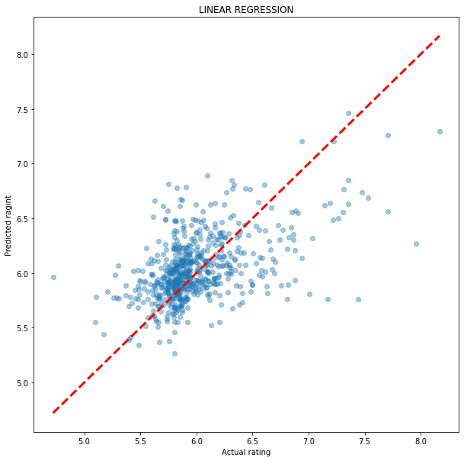
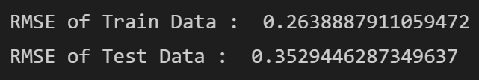
머신러닝을 이용한 영화 성공 예측
영화 평점 예측
머신러닝
Linear Regression 사용
1차: 전처리 한 데이터 학습

Slide 21
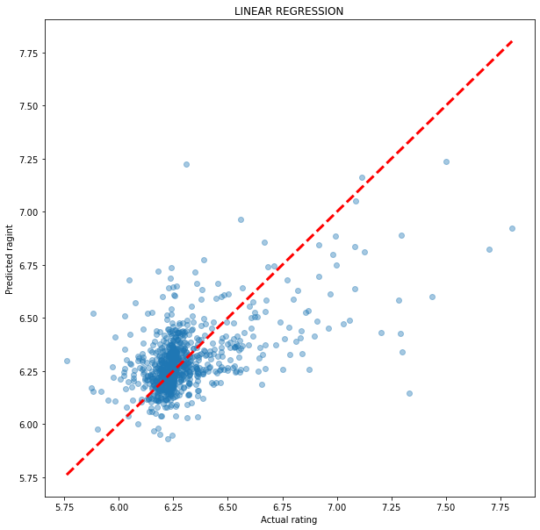
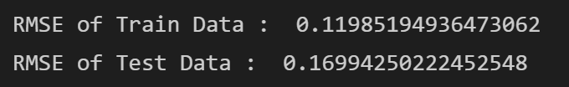
머신러닝을 이용한 영화 성공 예측
영화 평점 예측
머신러닝
Linear Regression 사용
2차: 전처리 한 데이터 학습에서 year를 뺀 학습

Slide 22
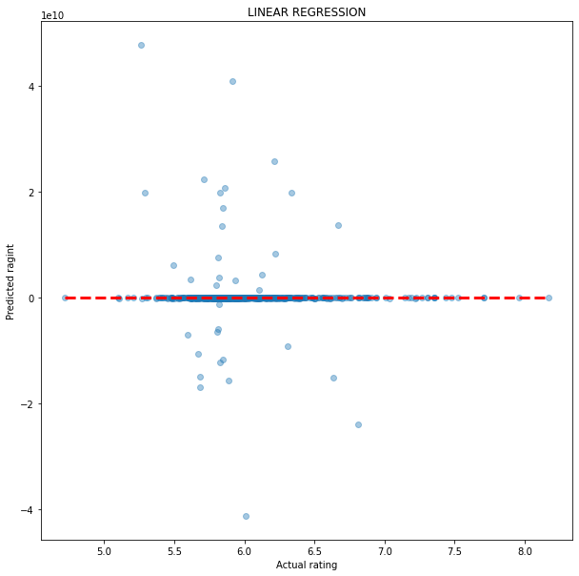
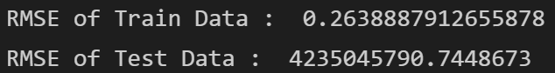
머신러닝을 이용한 영화 성공 예측
영화 평점 예측
머신러닝
Linear Regression 사용
3차: Standard Scaler 적용 후 재시도

Slide 23

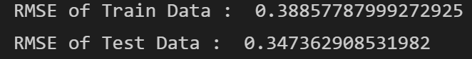
머신러닝을 이용한 영화 성공 예측
영화 평점 예측
머신러닝
Linear Regression 사용
4차: standard scale한 데이터 중 연속형 데이터만 학습

Slide 24
영화 순수익 예측
Notes:
다음으로 영화 순수익 예측 파트 발표를 진행하겠습니다.

Slide 25
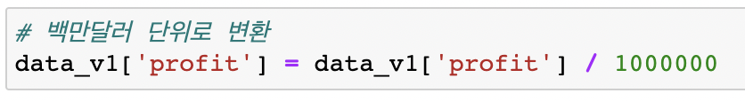
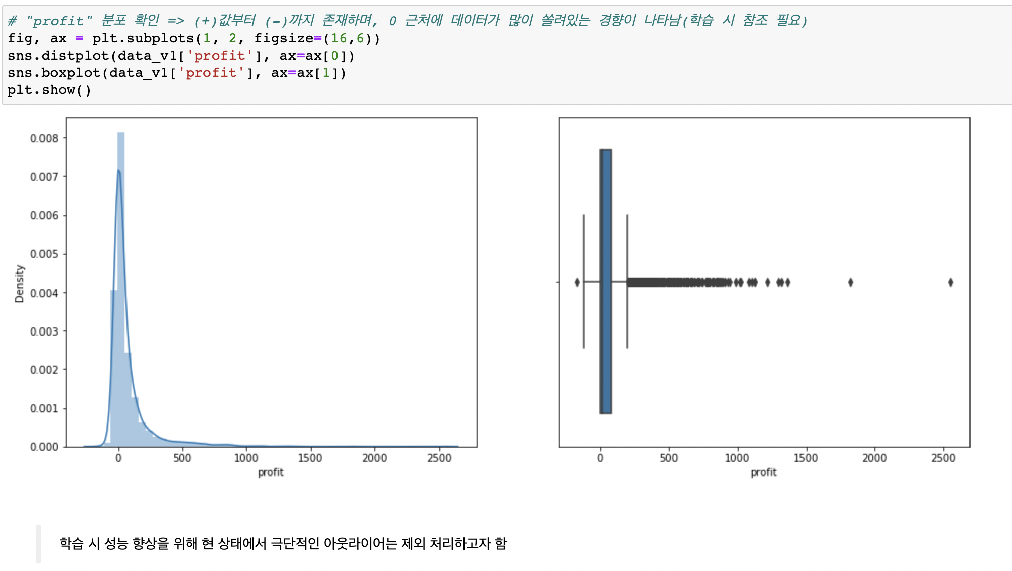
머신러닝을 이용한 영화 성공 예측
영화 순수익 예측
순수익 지표 현황 확인
Notes:
우선 순수익 지표를 산출해 현황을 확인함
현 데이터 기준, revenue – budget 계산함 / 단위는 백만달러 기준으로 산출
우선 분포를 보면, (+)값부터 (-)값까지 존재 / 0 근처에 데이터 쏠림 현상 ➔ 이후 학습 시 참조 예정
성능 향상을 위해 극단적인 아웃라이어는 제외 처리함

Slide 26
머신러닝을 이용한 영화 성공 예측
영화 순수익 예측
기본방향 설정
학습은 우선 RandomForest를 기반으로 테스트 결과를 확인해가며 Feature Engineering 과정을 통해 모델 성능을 향상시키는 데에 집중하고자 함
이후 하이퍼파라미터 튜닝 및 서로 다른 모델 적용 등의 테스트를 통해 최적의 모델을 찾아나가고자 함
모델 평가지표는 RMSE 활용
※ RMSE : Root Mean Square Deviation
Notes:
기본방향 => RandomForest를 기본 모델로 피쳐엔지니어링 과정을 통해 순수익 예측 모델의 성능을 어느정도 수준까지 향상시킬 수 있는지를 단계별로 테스트하며 진행
이후 추가적으로 서로 다른 모델 적용 및 하이퍼파라미터 튜닝 => 최적의 모델 찾기 / 성능 평가지표는 RMSE 활용
이에 앞선, EDA 및 전처리는 이전 발표내용과 마찬가지로 24가지 영화 메타데이터 컬럼들 중 불필요한 컬럼 및 null값 제외 처리 등을 통해 1차적으로 정리 완료함

Slide 27
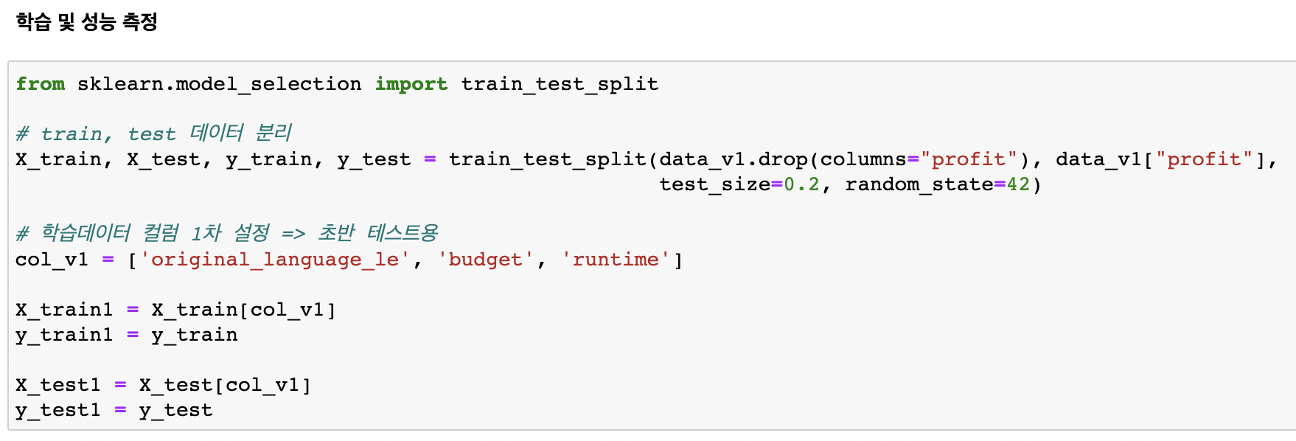
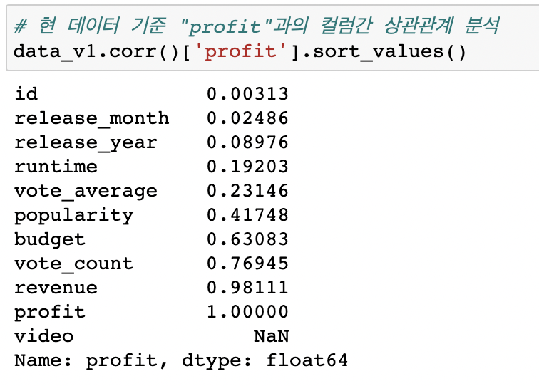
머신러닝을 이용한 영화 성공 예측
영화 순수익 예측
Feature Engineering 단계별 진행 현황(1차)
예측 시점에 확인이 어려운 지표들("revenue", "vote_count" 등)은 학습데이터에서 제외하고 진행
Notes:
일단 1차로 현 데이터 기준 예측에 바로 활용 가능한 컬럼만으로 테스트 진행함 / 영화의 순수익을 예측해보는 것이므로 예측 시점에 확인이 어려운 지표는 학습에 반영하지 않음

Slide 28
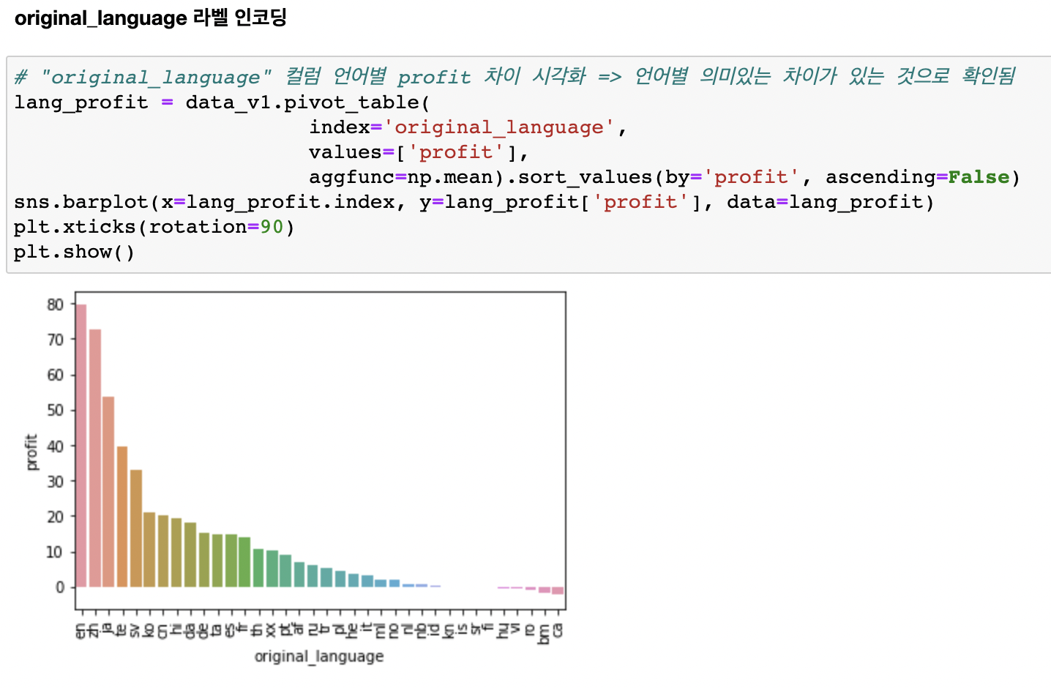
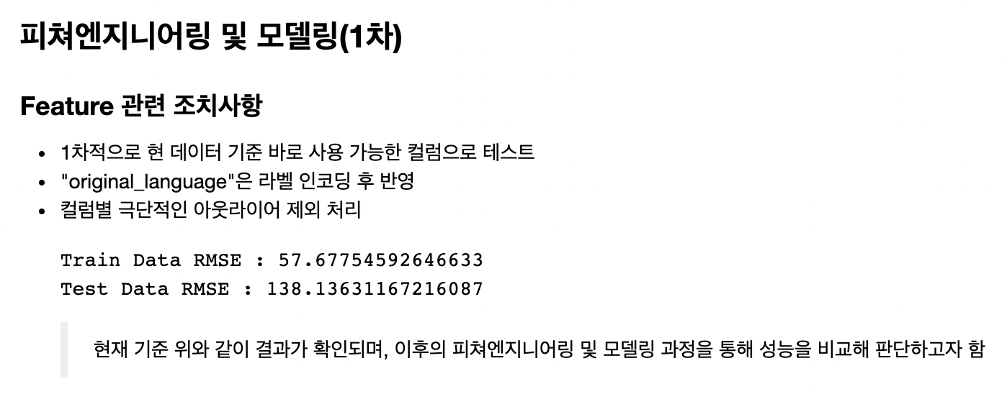
머신러닝을 이용한 영화 성공 예측
영화 순수익 예측
Feature Engineering 단계별 진행 현황(1차)
"original_language"은 라벨 인코딩 후 반영
“budget “, “runtime” 등 컬럼별 극단적 아웃라이어 및 미입력 데이터 제외 처리
Notes:
Original_language는 문자열 형태로 되어있으므로 라벨 인코딩 후 학습에 반영함
더불어, 컬럼별 극단적 아웃라이어 및 미입력 데이터는 제외 처리하고 진행함 / (하단 그래프 설명 간단히 진행)
1차 피쳐엔지니어링 및 모델 성능 평가 결과, Train과 Test RMSE가 각각 OO, OO 로 확인되었으며, 순수익 금액 자체가 워낙 커서 RMSE 숫자도 크게 나온 것으로 보임
이후의 피쳐엔지니어링 과정을 통해 비교/판단 예정

Slide 29
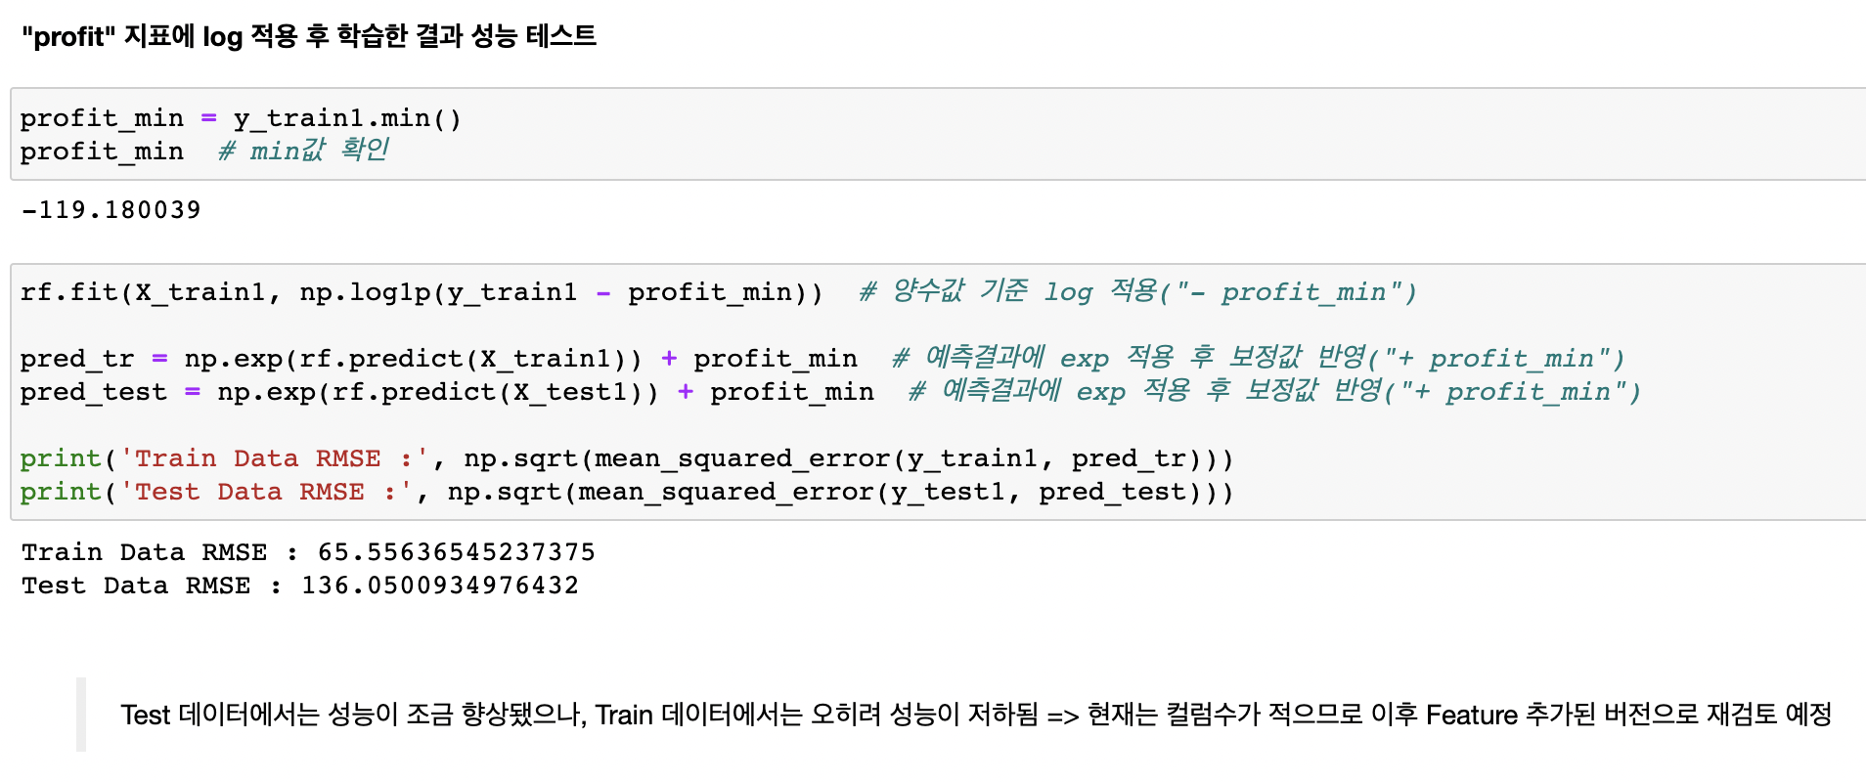
머신러닝을 이용한 영화 성공 예측
영화 순수익 예측
Feature Engineering 단계별 진행 현황(1차)
"profit" 지표에 log 적용 후 학습한 결과 성능 테스트
=> 기대한 성능 향상은 나타나지 않음
Notes:
추가적인 테스트를 진행해 봄.
아까 순수익 지표의 분포가 0 근처에 쏠려있었고, 그와 같은 데이터는 학습 시 성능에 부정적 영향이 있을 수 있겠다고 판단해 log를 적용 후 테스트를 진행해 봄
(하단 코드 간단히 설명 진행)
테스트 결과, Test 데이터에서는 성능 조금 향상 but Train 데이터에서는 오히려 성능 저하됨. 이후 단계에서도 동일한 테스트를 반복 진행했으나 기대한 성능 향상은 나타나지 않았음

Slide 30
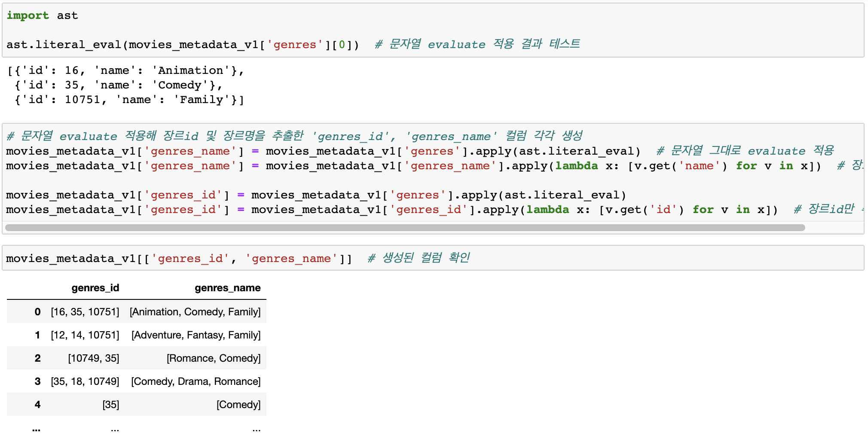
머신러닝을 이용한 영화 성공 예측
영화 순수익 예측
Feature Engineering 단계별 진행 현황(2차)
추가 반영할 Feature별 세부검토 진행
"genres_name" 컬럼에서 장르별 점수 산출 및 해당 영화에 대한 장르 종합점수를 계산한 컬럼 추가
Notes:
2차 피쳐엔지니어링. 1차에서 반영한 Feature 외에 추가적으로 반영할 Feature를 검토해 반영하고자 함
Genres_name 컬럼을 검토함 / (하단 코드 간단히 설명 진행)
우선 이와 같은 코드를 통해 영화별 장르이름 리스트를 생성했습니다.

Slide 31
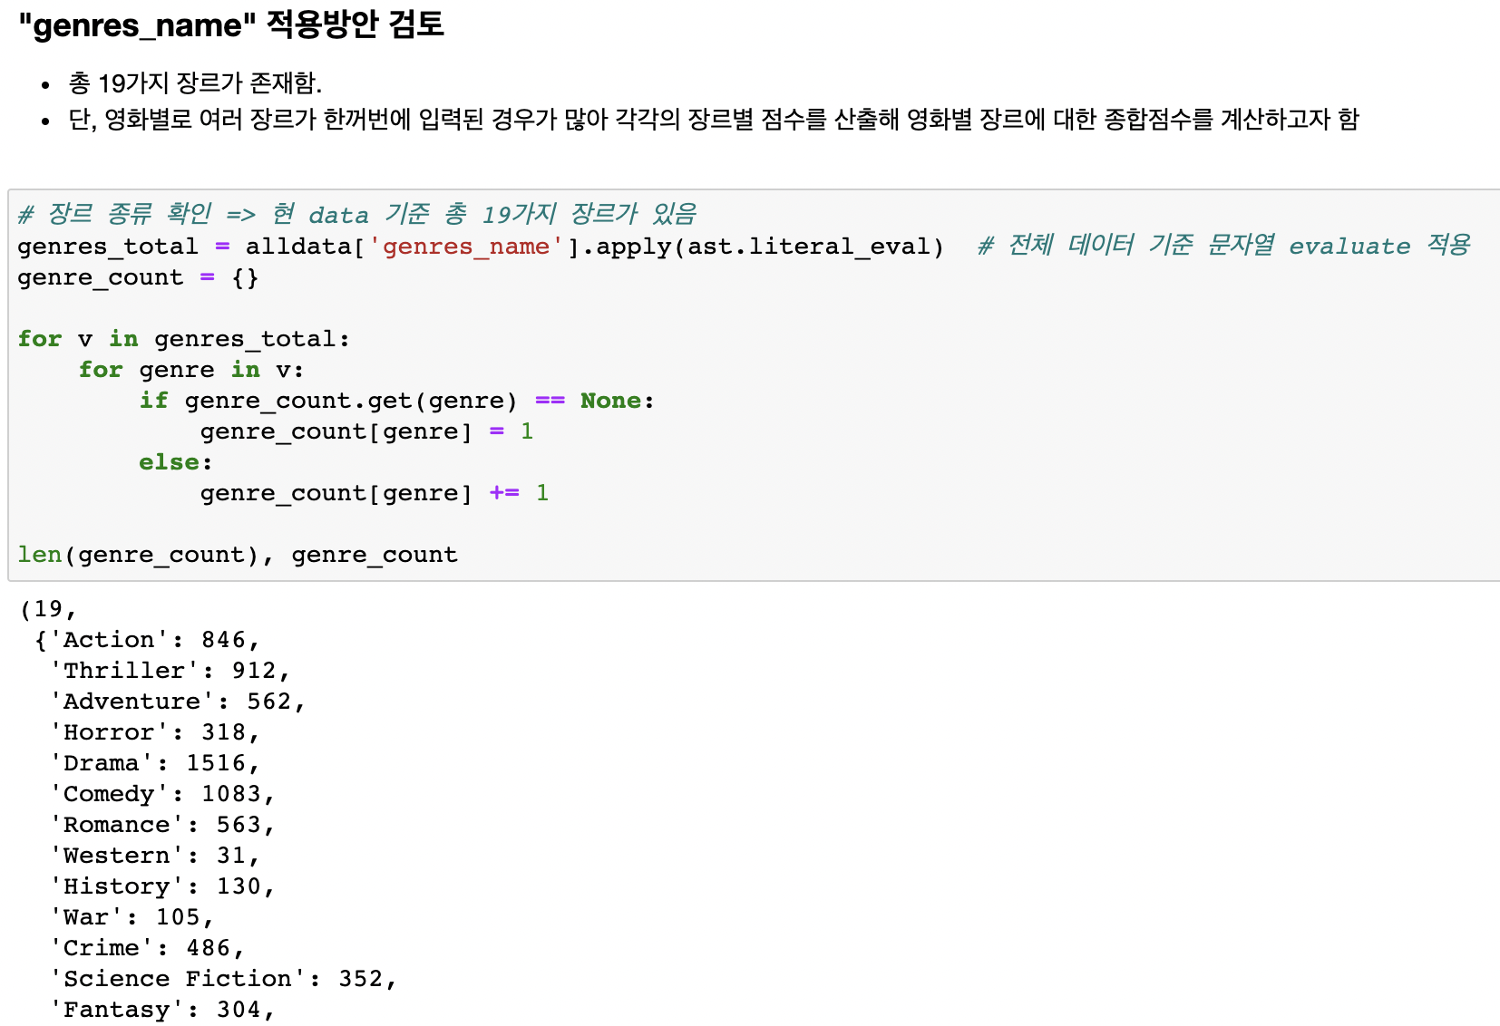
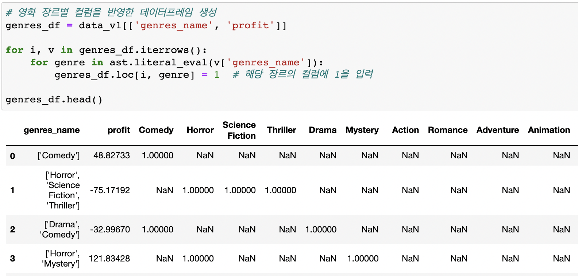
머신러닝을 이용한 영화 성공 예측
영화 순수익 예측
Feature Engineering 단계별 진행 현황(2차)
추가 반영할 Feature별 세부검토 진행
"genres_name" 컬럼에서 장르별 점수 산출 및 해당 영화에 대한 장르 종합점수를 계산한 컬럼 추가
Notes:
그 상태에서 데이터프레임을 하나씩 돌면서 장르별 count를 저장하는 과정을 거침
정리 결과, 총 19가지 장르별로 (사진)과 같이 각각의 개수 정보를 저장함.

Slide 32
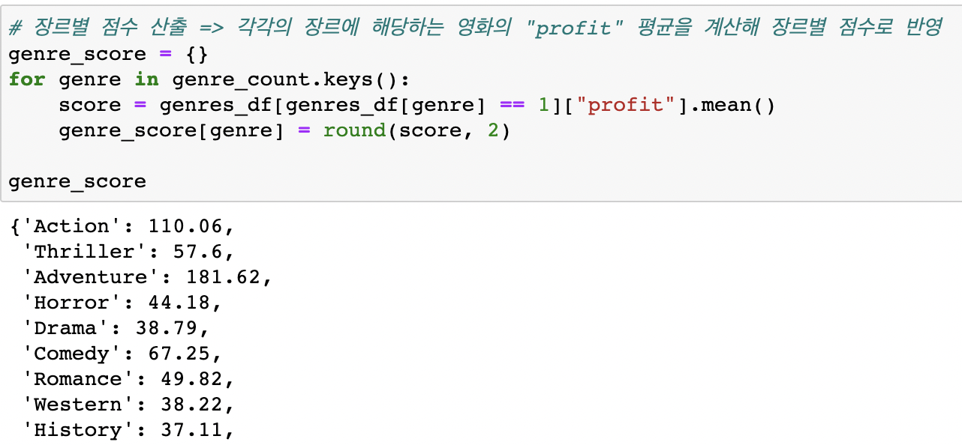
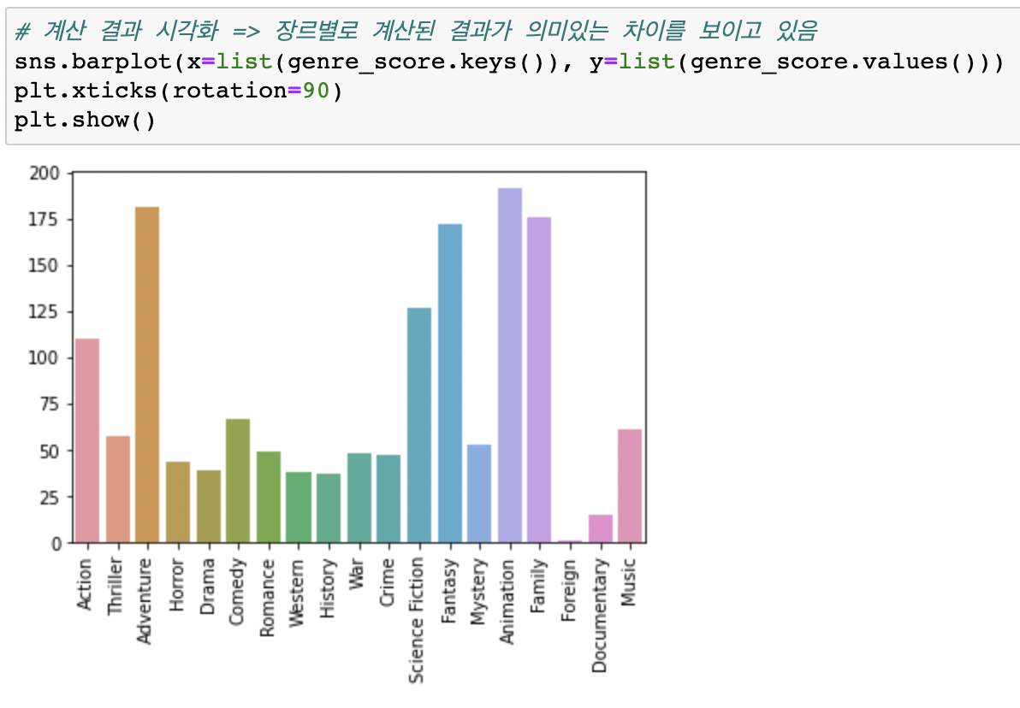
머신러닝을 이용한 영화 성공 예측
영화 순수익 예측
Feature Engineering 단계별 진행 현황(2차)
추가 반영할 Feature별 세부검토 진행
"genres_name" 컬럼에서 장르별 점수 산출 및 해당 영화에 대한 장르 종합점수를 계산한 컬럼 추가
Notes:
그리고 각 장르별로 해당 장르에 해당되는 영화의 순수익 평균을 계산하여 각 장르의 점수를 계산함
계산 결과 19개 장르별로 점수가 의미있는 차이를 나타내는 것을 확인하였음

Slide 33
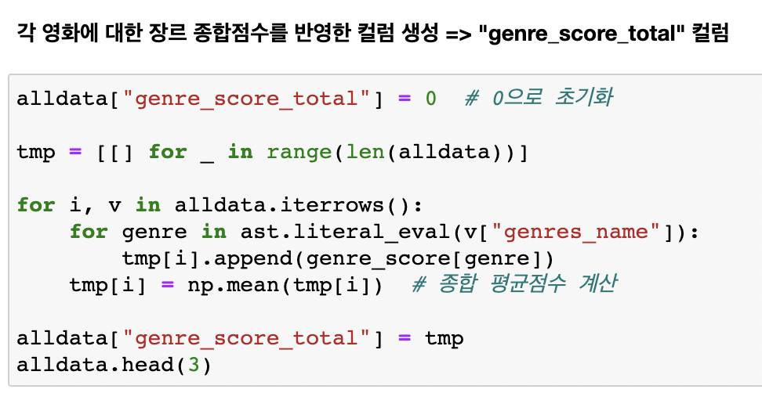
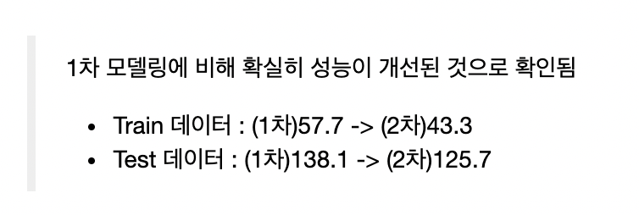
머신러닝을 이용한 영화 성공 예측
영화 순수익 예측
Feature Engineering 단계별 진행 현황(2차)
추가 반영할 Feature별 세부검토 진행
"genres_name" 컬럼에서 장르별 점수 산출 및 해당 영화에 대한 장르 종합점수를 계산한 컬럼 추가
Notes:
그렇게 산출된 장르별 점수를 신규 Feature로 생성해 학습에 반영함
1차 피쳐엔지니어링 및 모델 성능에 비해 확실히 개선된 것으로 확인되었음

Slide 34
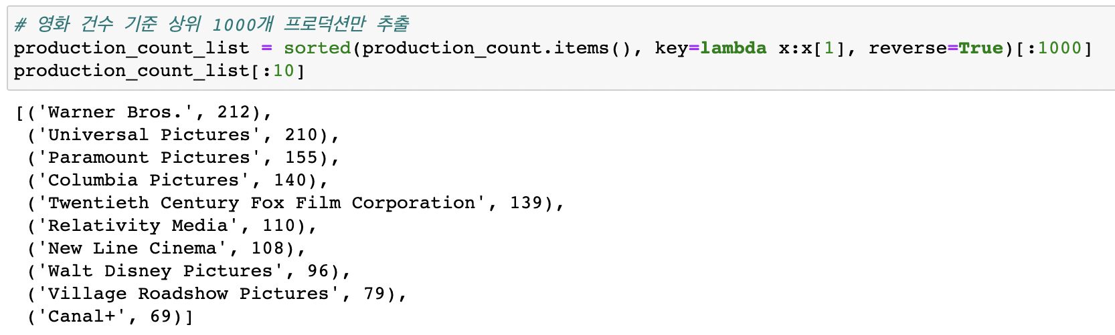
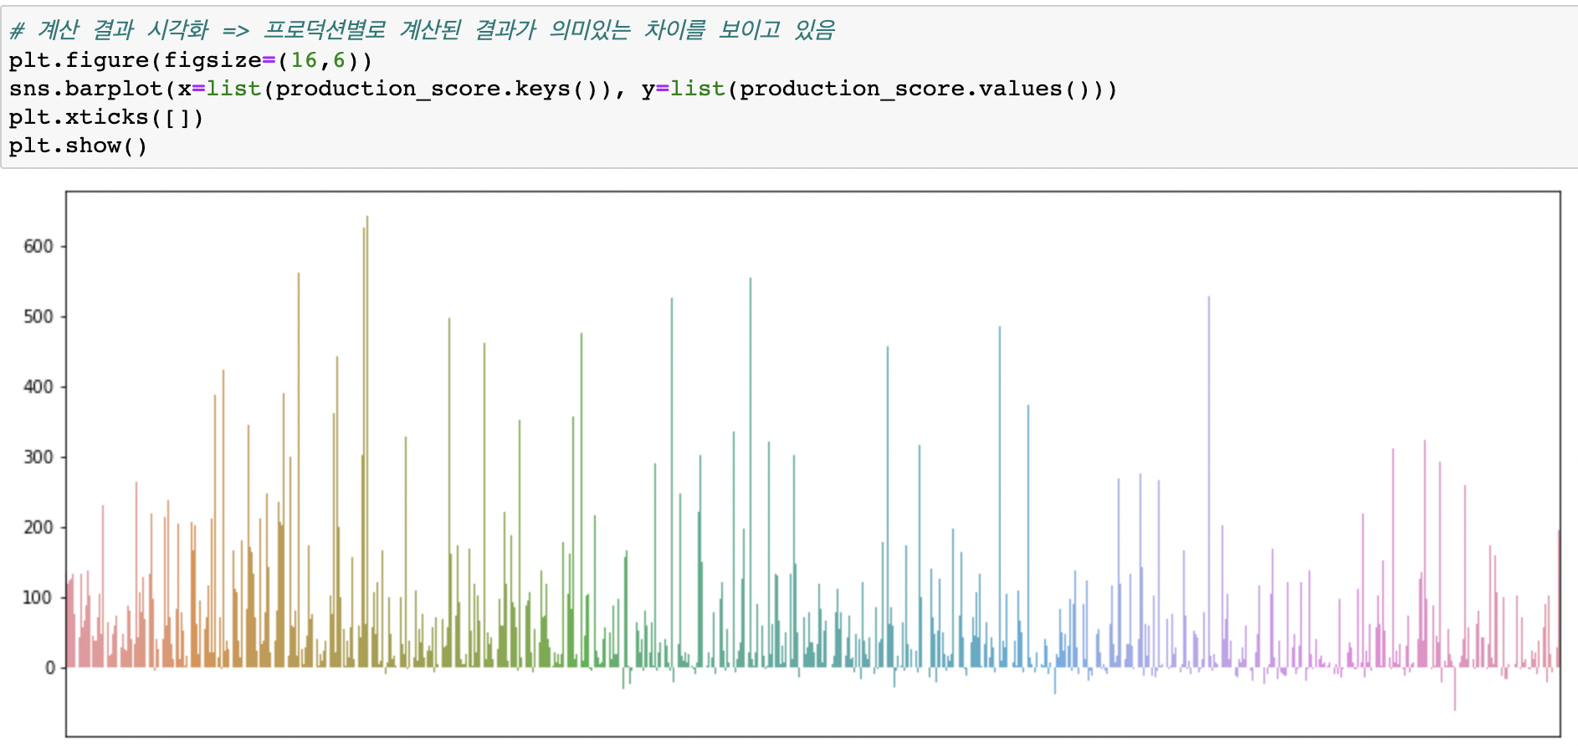
머신러닝을 이용한 영화 성공 예측
영화 순수익 예측
Feature Engineering 단계별 진행 현황(3차)
"production_name" 컬럼에서 프로덕션별 점수 산출 및 해당 영화에 대한 프로덕션 종합점수를 계산한 컬럼 추가
production_name 종류가 4천개가 넘기 때문에 각 production의 영화개수 기준으로 상위 1천개의 production 기준으로 점수 산출함
Notes:
3차
Prodiction_name 컬럼 또한 장르 컬럼과 같은 방식으로 프로덕션별 점수를 산출하였고,
역시 프로덕션별로 점수 차이가 많이 나는 것을 확인하였음

Slide 35
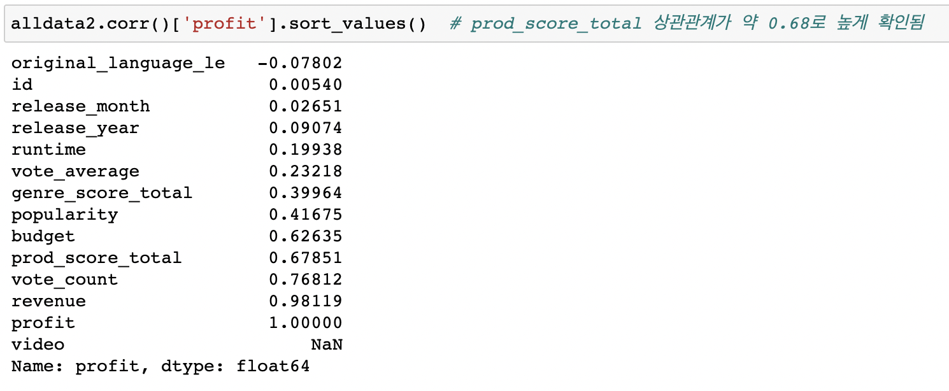
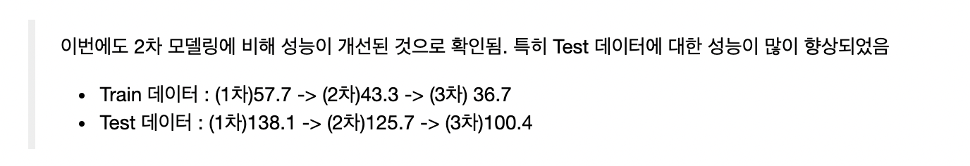
머신러닝을 이용한 영화 성공 예측
영화 순수익 예측
Feature Engineering 단계별 진행 현황(3차)
"production_name" 컬럼에서 프로덕션별 점수 산출 및 해당 영화에 대한 프로덕션 종합점수를 계산한 컬럼 추가
production_name 종류가 4천개가 넘기 때문에 각 production의 영화개수 기준으로 상위 1천개의 production 기준으로 점수 산출함
Notes:
현재 기준 상관관계를 살펴보면 장르점수가 0.399, 프로덕션점수가 0.678수준으로 확인되었고,
해당 Feature를 반영해 성능 테스트 결과 2차에 비해 성능이 향상되고, 특히 Test 데이터에 대한 성능이 많이 향상된 것을 확인함

Slide 36
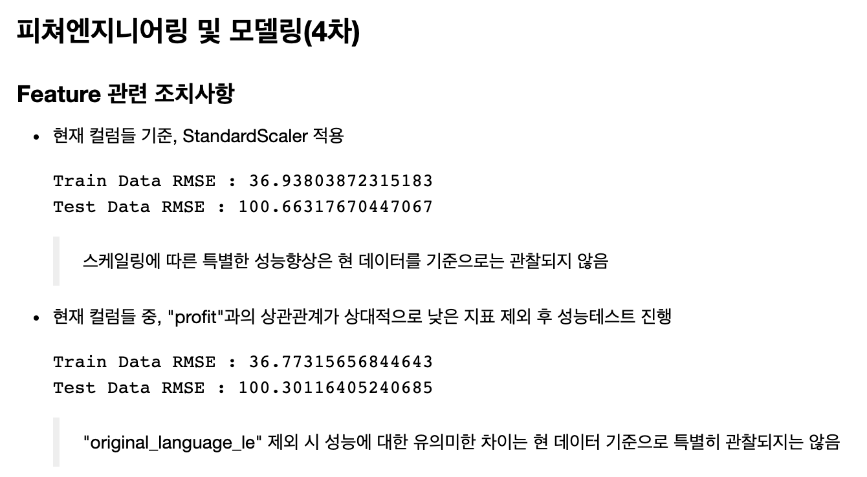
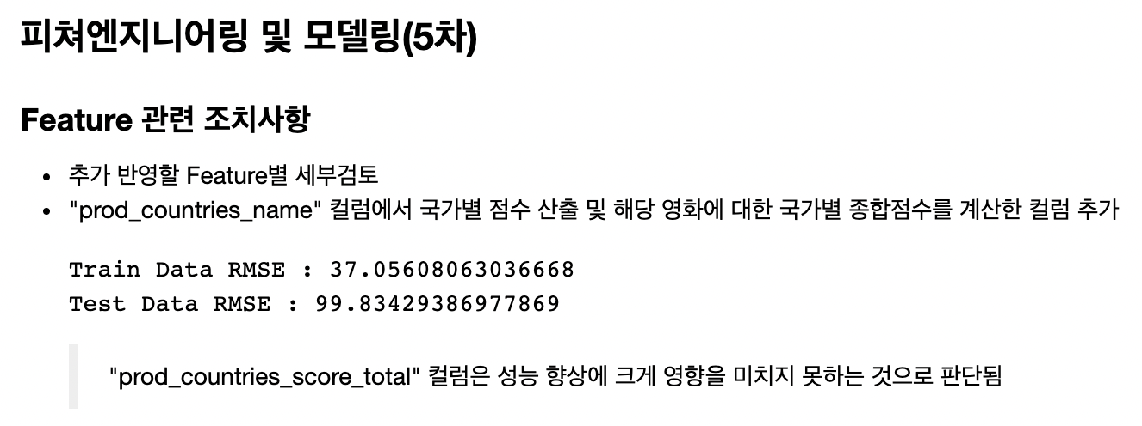
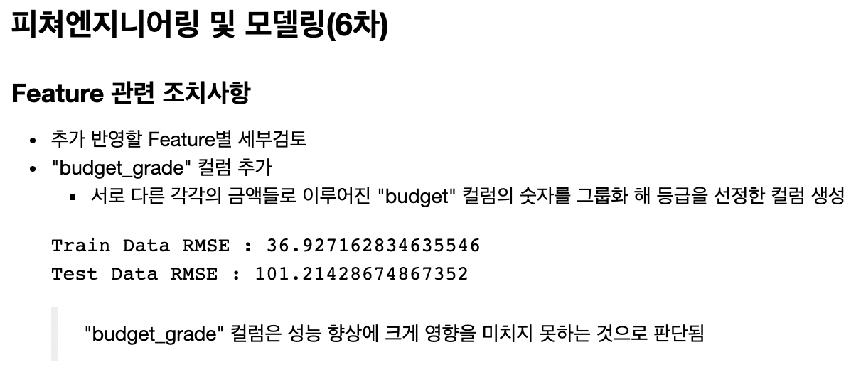
머신러닝을 이용한 영화 성공 예측
영화 순수익 예측
Feature Engineering 단계별 진행 현황(4차~6차)
Scaler적용, 상관관계 낮은 지표 제외 및 2가지 Feature 분석 후 추가 반영했으나, 기대한 성능 향상이 나타나지 않음
Notes:
4차 ~ 6차. 여러가지 테스트를 진행함
우선 현재 컬럼 기준, Scaler를 적용함(4-1차) / 4-2차. 상관관계 낮은 지표 제외
5차. 프로덕션 국가별 점수를 산출해 학습에 적용. / 6차. Budget컬럼에서 등급을 산출한 신규 컬럼 생성해 학습에 반영
여러가지 테스트를 시도해보았으나, 4차~6차까지 진행한 테스트에서는 의미있는 성능 향상이 나타나지 않음 (현재 RMSE 36~37, 100 수준 유지)

Slide 37
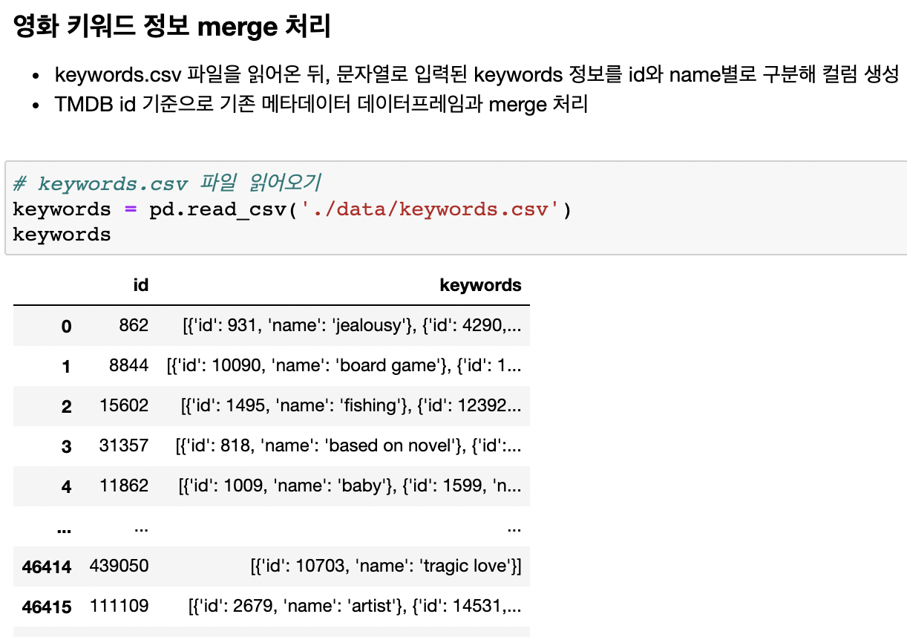
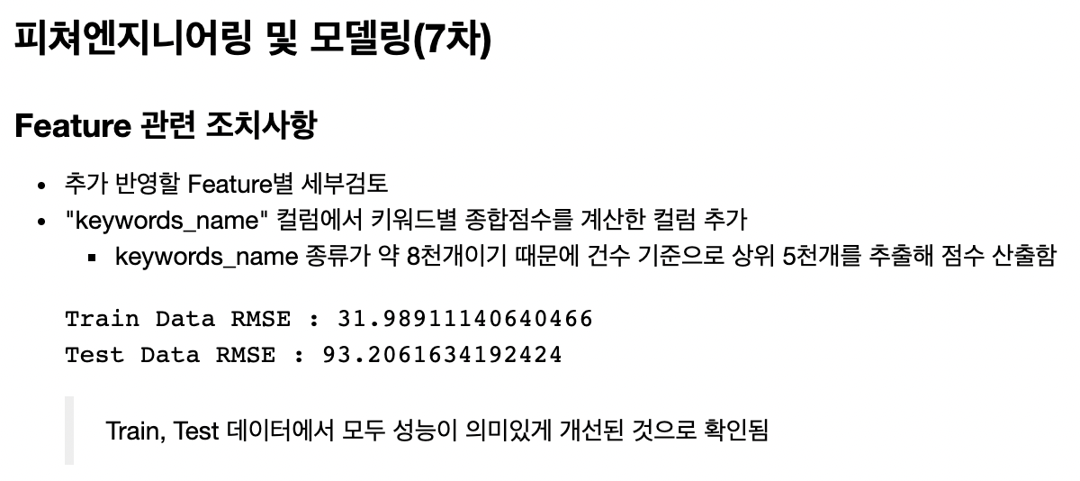
머신러닝을 이용한 영화 성공 예측
영화 순수익 예측
Feature Engineering 단계별 진행 현황(7차)
영화 메타데이터가 아닌 별도의 자료로서 존재한 영화 키워드데이터에서 영화에 대한 수많은 키워드 단어를 추출해 점수로 반영한 Feature를 생성함
Notes:
7차. 별도의 자료로서 존재한 영화 키워드 데이터를 활용해 학습에 반영해 봄
키워드별 종합점수 산출은 앞선 방식과 동일하게 진행함 / 총 8천개의 키워드 중에서 하위 키워드는 제외하고 5천개 키워드만 추출해 반영함
성능 테스트 결과, Train과 Test에서 모두 의미있는 성능 개선이 확인되었음

Slide 38
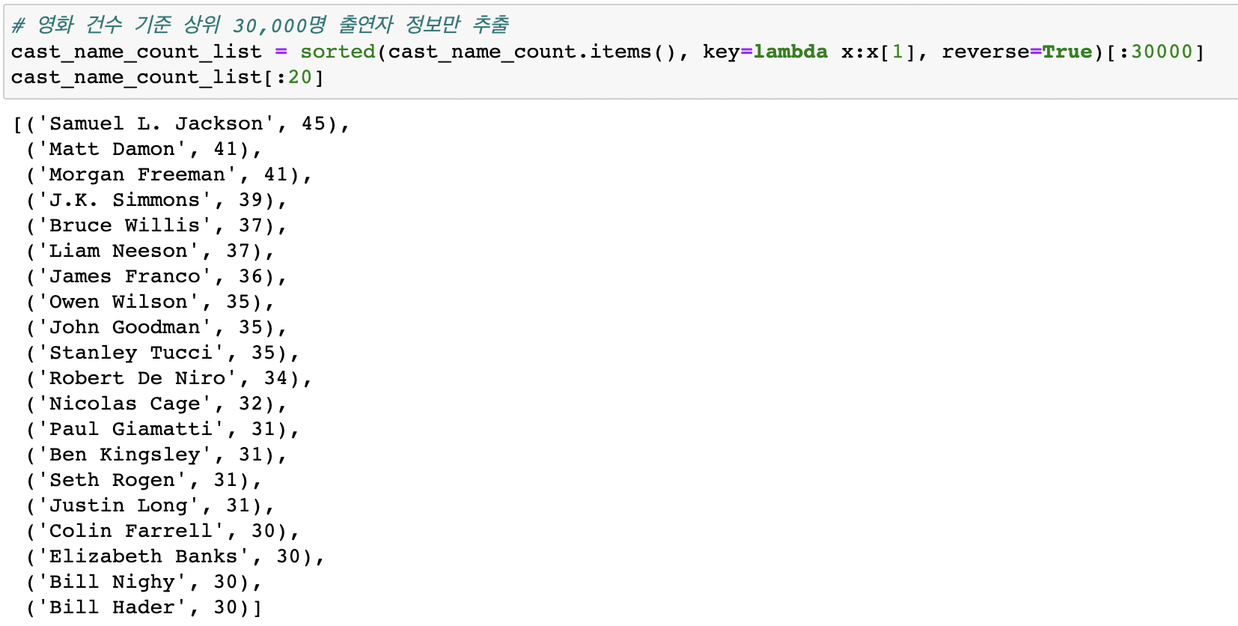
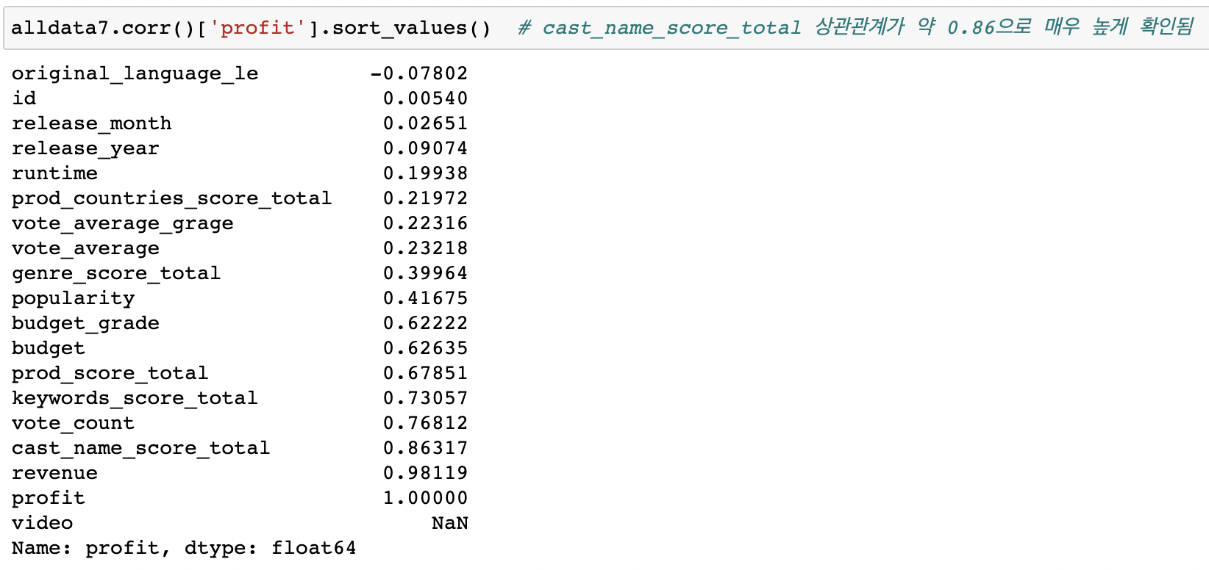
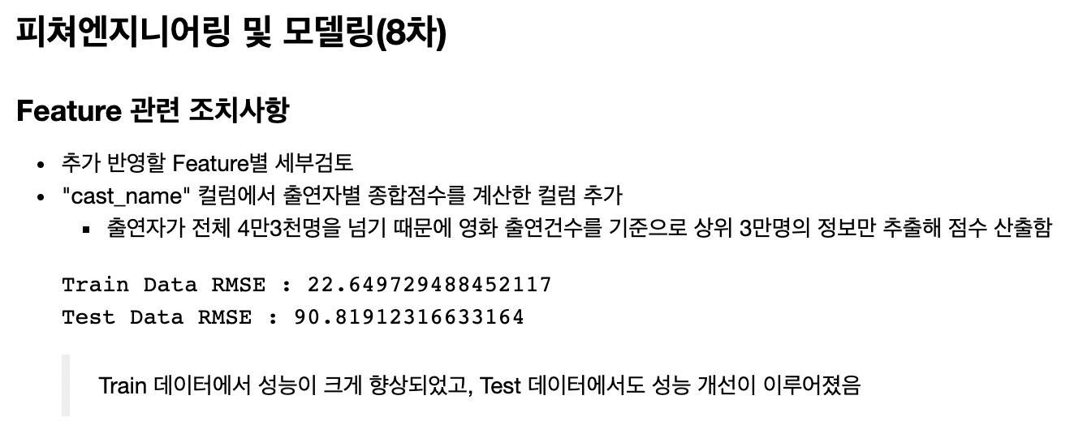
머신러닝을 이용한 영화 성공 예측
영화 순수익 예측
Feature Engineering 단계별 진행 현황(8차)
"cast_name" 컬럼에서 출연자별 종합점수를 계산한 컬럼 추가
출연자가 전체 4만3천명을 넘기 때문에 영화 출연건수를 기준으로 상위 3만명의 정보만 추출해 점수 산출함
Notes:
8차. 출연자(cast)별 종합점수를 산출해 학습에 반영함
4만3천명이 넘은 출연자 정보가 있기 때문에 영화 출연건수를 기준으로 상위 3만명의 데이터를 추출해 점수 산출함
해당 Feature의 상관관계가 매우 높게 나타났으며, 해당 Feature를 반영한 모델의 성능 또한 이전 대비 개선된 것을 확인하였음

Slide 39


머신러닝을 이용한 영화 성공 예측
영화 순수익 예측
Feature Engineering 단계별 진행 현황(9차)
"crew_main" 컬럼에서 crew별 종합점수를 계산한 컬럼 추가
주요 crew가 약 6.3천명 정도이며 영화건수를 기준으로 상위 5천명의 crew 정보만 추출해 점수 산출함
Notes:
9차. 영화 제작진(crew)별 종합점수 계산해 반영함(감독 등)
앞선 방식과 동일하게 종합점수를 산출하였고, 5천명의 crew정보만 추출해 반영함
Crew별로도 점수가 상당히 많이 차이남을 확인하였고, 성능 테스트 결과 크진 않지만 개선된 것을 확인하였음

Slide 40

머신러닝을 이용한 영화 성공 예측
영화 순수익 예측
Feature Engineering 단계별 진행 현황(10차)
"현재까지 정리된 9개 Feature를 기준으로 추가 검토 진행
현재까지 정리된 9개 Feature : 'original_language_le', 'budget', 'runtime', 'genre_score_total', 'prod_score_total', 'prod_countries_score_total', 'budget_grade', 'cast_name_score_total', 'crew_main_score_total'
Notes:
10차. 현재의 9개 Feature 기준 추가 검토
피쳐들간의 관계를 검토하며 다양한 시도 진행(서로의 값을 더하거나 곱한 신규 컬럼 생성 등)
추가로, budget과 같이 분포가 쏠려있는 데이터에 대한 log적용 진행 / 현재 버전의 모든 Feature 기준 Scaler 적용 진행
다양한 시도 및 테스트를 해보았으나, 추가적으로 의미있는 성능 향상 효과는 나타나지 않음

Slide 41

머신러닝을 이용한 영화 성공 예측
영화 순수익 예측
(참고) 현재 버전 모델 특성 확인 및 시각화
Feature importances
Notes:
10차에 걸친 피쳐엔지니어링 및 모델링을 통해 만들어진 모델의 특성 확인
Feature importances 확인 결과, 기본적으로 순수익과의 상관관계가 높은 피쳐의 중요도가 높게 확인됨
반면, 상관관계는 0.19수준으로 가장 낮은 수준이었던 “runtime”이 중요도에서는 4번째는 차지한 점이 상당히 인상적임

Slide 42

머신러닝을 이용한 영화 성공 예측
영화 순수익 예측
(참고) 현재 버전 모델 특성 확인 및 시각화
Train 데이터 예측 성능 시각화
Notes:
Train 데이터에 대한 예측 성능 시각화
몇몇 아웃라이어에 해당하는 건들은 차이가 있기도 하지만, 전체적으로 학습데이터의 순수익 수치 경향을 잘 반영하고 있는 것으로 보임

Slide 43

머신러닝을 이용한 영화 성공 예측
영화 순수익 예측
(참고) 현재 버전 모델 특성 확인 및 시각화
Test 데이터 예측 성능 시각화
Notes:
Test 데이터에 대한 예측 성능 시각화
테스트 데이터에서도 경향은 따르고 있는 것으로 보이나, 순수익 금액이 매우 클수록 정확한 예측에는 한계가 보임
영화의 최종 순수익 금액은 현재의 Feature들 외에도 수많은 변수들이 반영되는 부분이라 예측에 어느정도의 한계는 예상되었으며, 그와 같은 부분이 그래프로 표현되었다고 판단됨

Slide 44

머신러닝을 이용한 영화 성공 예측
영화 순수익 예측
모델간 성능 비교 및 하이퍼파라미터 튜닝(1차)
6개 모델간 기본적인 성능 테스트
Notes:
추가적으로, 현재의 정리된 Feature들을 기반으로 RandomForest 외의 서로 다른 모델별 테스트 진행함
6개의 모델별 Train과 Test에 대한 성능 테스트를 진행함
Test 데이터 기준으로 상위 2개 모델에 대한 하이퍼파라미터 튜닝을 진행하고자 함

Slide 45


머신러닝을 이용한 영화 성공 예측
영화 순수익 예측
모델간 성능 비교 및 하이퍼파라미터 튜닝(2차)
RandomForest와 LGBM간 최적 성능 비교
➔ 6개 모델간 성능 테스트 및 하이퍼파라미터 튜닝 과정을 통해 최종적으로 LGBMRegressor가 Test데이터에 대해 가장 좋은 성능을 나타내는 것으로 확인됨
Notes:
GridSearchCV를 통해 파라미터별 값을 비교 분석해보았고, 2가지 모델별 성능을 확인함
테스트 결과, Test 데이터를 기준으로 RandomForest에서는 한계 지점이었던 89수준 대비 LGBM이 86수준을 나타내며 더 좋은 성능을 나타내었음 ➔ 최적의 모델 및 파라미터값으로 설정함
(정리)
영화의 성공을 정의하고 예측한다는 것이 사실 수많은 가정과 변수에 따라 매우 달라질 수 있는 부분이기 때문에 간단하지는 않지만,
예측 시점에 확인 가능한 “프로덕션, 출연진, 키워드, 제작진, runtime” 등의 제한된 지표들을 활용해 해당 영화의 “예산, 평점, 순수익”을 전망해볼 수 있었다는 점에서 프로젝트의 의미가 있었으며,
현재 반영된 컬럼 외에 추가적인 데이터를 발굴해 활용할 수 있다면 추가적인 성능 개선도 기대해 볼 수 있겠다는

